Slide 1
基础物理学(上) 习题讨论课-力学(Ⅲ)
主讲人: 高方圆
物理科学与核能工程学院
邮箱:gaofangyuan@buaa.edu.cn

Slide 2
基础物理学(上)---力学
第五章 角动量变化定理与角动量守恒
第六章 质心力学定理
第七章 刚体力学
第八章 振动
第九章 波动
第十章 流体力学
第十一章 哈密顿原理

Slide 3
重要知识点回顾

Slide 4
第五章 角动量变化定理与角动量守恒
质点的角动量定理
（一）力对定轴的力矩
平行转轴的力不产生转动效果，该力对转轴的力矩为零

Slide 5
第五章 角动量变化定理与角动量守恒
（二）质点对定轴的角动量
得到质点的转动定律：
是合力矩对时间的积分，称为冲量矩。

Slide 6
第五章 角动量变化定理与角动量守恒
（三）刚体对定轴的角动量
（四）刚体的转动动能

Slide 7
第五章 角动量变化定理与角动量守恒
（五）转动惯量
定义：刚体对固定轴的转动惯量等于各质元质量与其至转轴的垂直距离的平方的乘积之和。

Slide 8
第六章 质心力学定理
质心
质点系中总有一特殊点，其运动和质点系的所有质量集中于该处的质点运动相同 ⇒ 质心
质心坐标
z
m_{i}
C
r_{c}
r_{i}
r_{i}—第i个质点的位矢
O
y
M—质点系的总质量
在直角坐标系中质心位置坐标：
x

Slide 9
第六章 质心力学定理
质心动量
质心运动速度：
定义：
——质心动量
质点组的总质量乘以质心速度为质心动量.
结论：
质心动量等于质点组的总动量.

Slide 10
第六章 质心力学定理
质心运动定理
质心动量：
质点组动量变化定理：
所以：
——质心动量变化定理
质心动量的改变量等于和外力的冲量.
又：
即
——质心运动定理
质点组总质量与质心加速度的乘积等于质点组所受到的合外力.

Slide 11
第六章 质心力学定理
质心动能定理
(科尼希定理)
——质心动能
——质点组总动能
——质心动能定理(科尼希定理)
质点组总动能等于质心动能与相对质心动能之和.

Slide 12
第六章 质心力学定理
质心角动量
——质心角动量
——质点组总角动量
质点组总角动量等于质心角动量与相对质心角动量之和.

Slide 13
第六章 质心力学定理
质心角动量变化定理
与单质点完全相同
( 都对同一点O )

Slide 14
第七章 刚体力学
刚体定轴转动的转动定律
取刚体内任一质元i，它所受合外力为F_{i}，内力为f_{i}。

Slide 15
第七章 刚体力学
刚体定轴转动的功能关系
刚体的动能定理
刚体的重力势能
刚体定轴转动的功能原理
M为除重力外，其余外力的合力矩
机械能守恒定律
只有保守力做功，系统机械能守恒。

Slide 16
第七章 刚体力学
刚体定轴转动的的角动量定理
刚体所受合外力矩的冲量矩，等于刚体角动量的增量。
角动量守恒定律

Slide 17
刚体和质点力学规律的对照

Slide 18
牛顿力学的知识结构
动量守恒
外力为零
空间平移
对称性
动量定理
牛顿第二定律
牛顿第三定律f₁₂=-f₂₁
作功机械能守恒
只有保守内力
功能原理
时间平移
对称性
角动量原理
空间转动
对称性
角动量守恒
外力矩为零

Slide 19
讨论与习题

Slide 20
讨论
1.当两个力作用在一个有固定转轴的刚体上,下列说法正确吗?
(1)这两个力都平行于轴作用时它们对轴的合力矩一定为零;
(2)这两个力都垂直于轴作用时它们对轴的合力矩可能为零;
(3)这两个力矢量和为零时,它们对轴的合力矩一定为零;
(4)这两个力对轴的合力矩为零时,它们的矢量和一定为零;

Slide 21
讨论
O
2.一圆盘可绕垂直于盘面且通过盘心的中心轴OO’以角速度ω沿顺时针方向转动.
v
v
ω
(1) 在同一水平直线以相反方向同时射入两颗质量相同,速率相等的子弹,并留在盘中,盘的角速度如何变化?
O'
盘的角速度减小,因为角动量L=J ω不变,但转动惯量J加大了.

Slide 22
讨论
(2)两大小相等,方向相反但不在同一直线上的力沿盘面同时作用在盘上,盘的角速度如何变化?
O
F
F'
盘的角速度增大,因为转盘受到同向的力矩
ω
M与ω同方向
O'

Slide 23
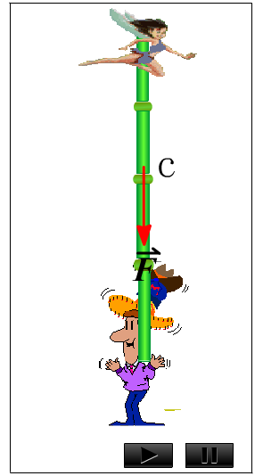
讨论
3.竿子长些还是短些较安全？
两人表演杂技,一人支撑着竿子,一人在竿子顶端

Slide 24
讨论
即杆子越长越安全

Slide 25
习题
4.求长度为L，质量为m的均匀细棒
AB的转动惯量。
（1）对于通过棒的一端与棒垂直的轴。 （2）对于通过棒的中心与棒垂直的轴。

Slide 26
习题

Slide 27
习题
5.如图所示，一质量为M、半径为R的圆盘，边缘粘一质量为m的质点，试求对中心轴oz的转动惯量。

Slide 28
习题
解：圆环dm的转动惯量为r²dm

Slide 29

习题
6.匀质细杆长为2L，质量m，以与棒长方向垂直的速度v₀在光滑水平面内平动时，与前方固定光滑支点O发生完全非弹性碰撞，如图所示。求棒在碰撞后瞬时绕O点转动的角速度。（角动量守恒问题）
v₀
L/2
O
L/2
L
v₀

Slide 30
习题
v₀
解： 碰橦前瞬间,杆对O点的角动量为
L/2
O
L/2
式中λ为杆的线密度,碰橦后瞬间,杆对
O点的角动量为
L
v₀
碰橦前后角动量守恒

Slide 31
习题
7.如图:空心环B半径R,初始角速度w0 ,对轴转动惯量为J0 ,可绕转轴自由旋转；求:小球A无摩擦滑到b, c点时，环的角速度和球相对于环的速度各为多少？（守恒问题）
O
O
ω₀
ω
A
A
a
a
B
R
b
B
R
b
v_{b}
c
v_{c}
c
O'
O'

Slide 32
习题
解:小球下落过程,球与环组成的系统对轴OO'角动量守恒
a→ b:
a→ c:
小球A在b点的速率为
c点的速率为
下滑过程中,小球,环,地球为系统→机械能守恒。
a→b:
势能零点
a→c:
可解出

Slide 33
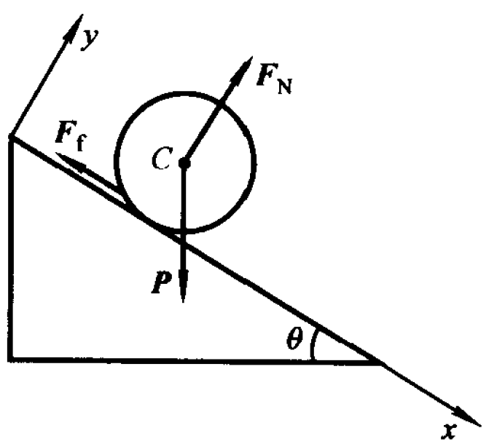
习题
8.一质量为m，半径为r的匀质圆柱体，从倾角为θ的斜面上无滑动地滚下，求其质心的加速度。（多思路解题）

Slide 34
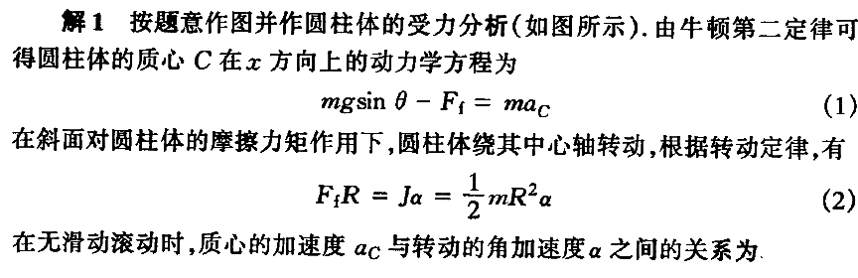
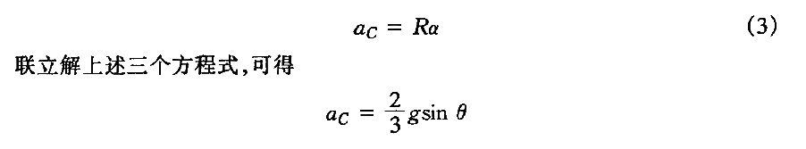
习题

Slide 35
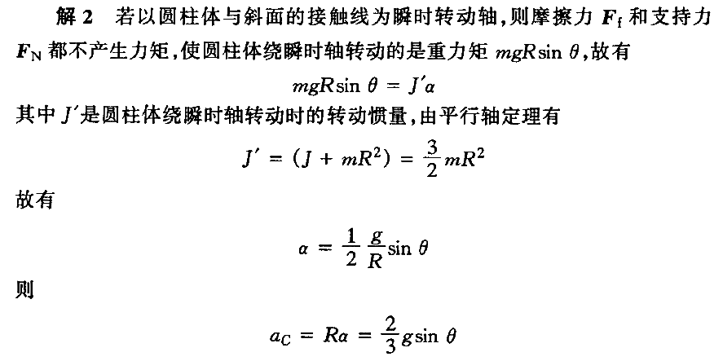
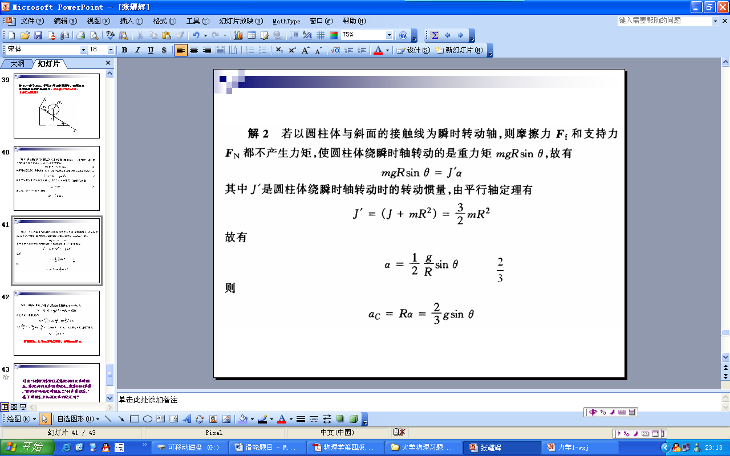
习题

Slide 36
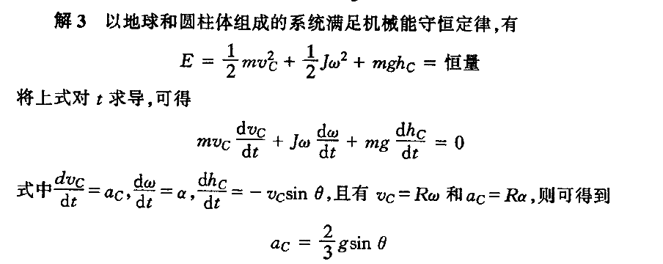
习题

Slide 37
习题
9.已知一半圆环半径为 R，质量为M,求它的质心位置
y
解
建坐标系如图
取 dl
dθ
dm = λ dl
θ
O
x
几何对称性

Slide 38
习题
10.一长为L，质量为m的匀质杆竖直立在地面，下端点由一水平轴O固定.在微扰动作用下以O为轴倒下求:当杆与竖直方向成 θ 角时，对轴的角速度ω (θ ) = ？
x
dm
L
c
.
o

Slide 39
习题
解：先求在任意角θ 时杆对O点的力矩(重力矩)
质量元：
x
dm
L
c
.
对轴的力矩元：
o

Slide 40
习题
M是变力矩且与质量集中在质心 c 对轴的力矩相同
由
(变角加速度)
x
dm
L
c
.
o
进而可由
积分求出

Slide 41
习题
11.一均匀圆盘质量为m₀，半径为R,可绕其圆心转动。圆盘边缘绕有一轻绳，受到向下的张力T,求圆盘的角加速度，以及圆盘边缘的切向加速度。若轻绳下挂一质量为m的物体时加速度将为多少？

Slide 42
习题
解：
将其分为两个部分,分别列出运动方程：

Slide 43
习题
12.两个匀质圆盘，同轴地粘结在一起，构成一个组合轮。小圆盘的半径为r，质量为m；大圆盘的半径r’=2r，质量m’ = 2m。组合轮可以绕通过其中心且垂直于盘面的光滑水平固定轴o转动，对o轴的转动惯量J=9mr²/2 。两圆盘边缘上分别绕有轻质细绳，细绳下端各悬挂质量为m的物体A和B，这一系统从静止开始运动,绳与盘无相对滑动且长度不变。已知r =10cm 。 求：（1）组合轮的角加速度；（2）当物体上升h=0.4m时，组合轮的角速度。

Slide 44
习题
解

Slide 45
习题
13.设电风扇的电机力矩恒定为M，风叶所受空气阻力矩为M_{f}=－Kω，风叶转动惯量为I
求(1)通电后t时刻的角速度ω；
(2)稳定转动时的角速度；
(3)稳定转动时断开电源，风叶还能继续转多少角度？

Slide 46
习题

Slide 47
习题
14.如图所示，一均匀细棒，可绕通过其端点并与棒垂直的水平轴转动。已知棒长为l，质量为m，开始时棒处于水平位置。令棒由静止下摆，求：
（1）棒在任意位置时的角加速度；
（2） θ 角为30⁰，90⁰时的角速度。

Slide 48
习题

Slide 49
讨论
15. 一水平均质圆盘可绕垂直于盘面且通过盘心的中心轴转动,盘上站着一个人,开始时人和盘整个系统处于静止状态.当人在盘上任意走动时,忽略摩擦,对该系统下列各物理量是否守恒?原因何在?
(1)系统的动量;
(不守恒)
(2)系统的机械能;
(不守恒)
(3)系统对轴的角动量.
(守恒)

Slide 50
讨论
16.质量分别为M₁、M₂,R₁、R₂的两个均匀圆柱体可分别绕它们本身的轴转动,二轴平行.开始时它们分别以角速度ω₁₀ 、 ω₂₀匀速转动,然后平移两轴使他们的边缘互相接触.如何求解当两圆柱的接触点无相对滑动时,它们的角速度ω₁和ω₂ ?
ω₁₀
ω₁
ω₂₀
ω₂
A
B
R₂
A
B
R₂
Ο₁
R₁
Ο₁
R₁
Ο₂
Ο₂

Slide 51
讨论
求解它们的角速度ω₁和ω₂ 方法如下:
两滑轮边缘线速度相同,所以
设两滑轮边缘相互作用力大小为F,根据角动量定理
ω₁
ω₂
A
B
R₂
Ο₁
R₁
Ο₂
求解上述方程可得ω₁和ω₂ .

Slide 52
讨论
17.质量为 , 长为 的细棒，可绕 转动。由水平位置自由下落。求下落到竖直位置时的角速度。
方法Ⅰ
由
求出

Slide 53
讨论
方法Ⅱ
求出
方法Ⅲ
求出
又
求出
分别判断三种方法的正误

Slide 54


习题
18.一轻绳跨过一具有水平光滑轴、质量为M的定滑轮，绳的两端分别悬有质量m₁ 和 m₂ 的物体 (m₁< m₂)，如图所示.绳与轮之间无相对滑动，某时刻滑轮沿逆时针方向转动，则绳的张力
(A) 处处相等.
(B) 左边大于右边.
(C) 右边大于左边.
(D) 无法判断.
o
•
[ C ]

Slide 55

习题
19.质量 m 的小孩站在半径为 R、转动惯量为 J 的可以自由转动的水平平台边缘上 (平台可以无摩擦地绕通过中心的竖直轴转动).平台和小孩开始时均静止. 当小孩突然以相对地面为 v 的速率沿台边缘顺时针走动时,则此平台相对地面旋转的角速度 ω 为

Slide 56
习题
(A)
,逆时针方向
(B)
, 逆时针方向
(C)
, 顺时针方向
(D)
, 逆时针方向
[ A ]

Slide 57
习题
20.一圆盘绕过盘心且与盘面垂直的轴 o 以角速度 ω 按图示方向转动,若如图所示的情况那样,将两个大小相等方向相反但不在同一条直线的力 F 沿盘面同时作用到盘上,则盘的角速度 ω
（A）必然增大;（B）必然减少;
（C）不会改变;（D）如何变化,不能确定。
[ A ]

Slide 58
习题
21.一个人站在有光滑固定转轴的转动平台上,双臂伸直水平地举起二哑铃,在该人把此二哑铃水平收缩到胸前的过程中,人、哑铃与转动平台组成的系统的
（A）机械能守恒,角动量守恒;
（B）机械能守恒,角动量不守恒,
（C）机械能不守恒,角动量守恒;
（D）机械能不守恒,角动量不守恒.
[ C ]

Slide 59
习题
22.光滑的水平桌面上, 有一长为 2L、质量为 m 的匀质细杆,可绕过其中点且垂直于杆的竖直光滑固定轴自由转动,其转动惯量为 mL²/3, 起初杆静止,桌面上有两个质量均为 m 的小球,各自在垂直于杆的方向上,正对着杆的一端,以相同速率 v 相向运动,当两个小球同时与杆的两个端点发生完全非弹性碰撞后,与杆粘在一起转动,则这一系统碰撞后的转动角速度应为:

Slide 60
习题
（A）
（B）
（C）
（D）
[ C ]

Slide 61
习题
23.一块方板，可以其一边为轴自由转动.最初板自由下垂.今有一小团粘土,垂直板面撞击方板并粘在板上,对粘土和方板系统，如果忽略空气阻力,在碰撞中守恒的量是:
(A)动能.
(B)绕木板转轴的角动量.
(C)机械能.
(D)动量.
[ B ]

Slide 62
习题
24.人造地球卫星，绕地球作椭圆轨道运动，地球在椭圆的一个焦点上，则卫星的
(A)动量不守恒，动能守恒。
(B)动量守恒，动能不守恒。
(C)角动量守恒，动能不守恒。
(D)角动量不守恒，动能守恒。
[ C ]

Slide 63
谢谢！

